Slide 1
第一章 绪论
河海大学计算机信息学院
景雪琴

Slide 2
数据结构的由来
数据结构的相关概念
算法描述和算法分析

Slide 3
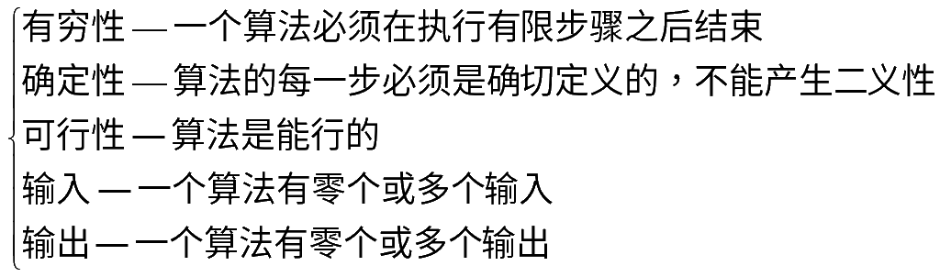
1.3.1 算法的概念
  算法（algorithm）—解决某一特定问题的具体步骤的描述，是指令的有限序列
  算法特性—
  算法的描述—采用类C语言
  算法的评价—衡量算法优劣的标准
    正确性(correctness)
    可读性(readability)
    健壮性(robustness)
    效率与存储量

Slide 4
1.3.2 算法效率
算法效率－－使用算法程序在计算机上执行所消耗的时间和空间来度量
1.事后统计－－利用计算机内记时功能，不同算法的程序可以用一组或多组相同的统计数据区分
缺点：①必须先运行依据算法编制的程序
②所得时间统计量依赖于硬件、软件等环境因素，掩盖算法本身的优劣

Slide 5
2.事前分析估计－－一个高级语言程序在计算机上运行所消耗的时间取决于：
  ①依据的算法选用何种策略
  ②问题的规模
  ③程序语言
  ④编译程序产生机器代码质量
  ⑤机器执行指令速度
同一个算法用不同的语言、不同的编译程序、在不同的计算机上运行，效率均不同，———所以使用绝对时间单位衡量算法效率不合适

Slide 6
1.3.3 算法效率的计算方法
解决办法:渐近分析方法
  出发点：考虑一个程序执行时的最坏情况下基本操作的执行次数
  时间复杂度：时间耗费，它是算法求解问题n的函数。用基本操作重复执行的次数的与问题规模n之间的一个函数关系
  渐近时间复杂度:即当问题的规模n→∞时，考虑最坏情况下的时间复杂度T(n)
    T(n)=O(f(n)) （大O记法）
    n表示问题的规模---求解问题的数据量（一般用输入数据量表示）
  评价一个算法的时间性能，主要标准是算法的渐近时间复杂度

Slide 7
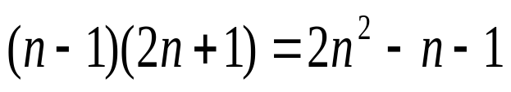
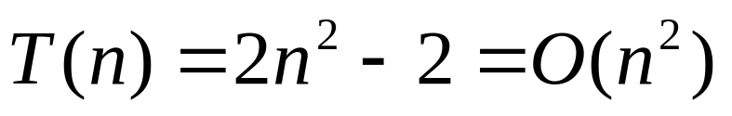
1.3.4 算法效率案例1
例1：分析以下程序段的时间复杂度
for (i=1;i<n;i++)
{
y=y+1; /* 1 */
for (j=0; j<=(2*n); j++)
x++; /* 1 */
}
语句1的频度是：n-1
语句2的频度是：
则该程序段的时间复杂度
语句的频度指的是该语句重复执行的次数。一个算法中所有语句的频度之和构成了该算法的运行时间。

Slide 8
选择法排序（2）
/* 算法功能：对数组a[]进行选择排序
参数：a[]:一维数组。n:被排序的元素个数。返回值：无*/
void sort_select(int x[], int n)
{
int i,j,k,t;
for(i=0;i<n-1;i++)
{
k=i;
for(j=i+1;j<n;j++)
if(x[j]<x[k]) k=j;
if(k!=i)
{
t = x[i];
x[i] = x[k];
x[k] = t;
}
}
}
衡量算法效率主要取决于这个语句比较的次数,双重循环,这个语句的比较次数是个等差数列,n+(n-1)+(n-2)+...+1,
等差数列做累加和,最后就是o(n²)

Slide 9
//选择法排序完整算法
void main()
{
int x[]={49,38,65,97,76,13,27,30};
int i;
printf("排序前:");
for(i=0;i<8;i++)
printf("%d ",x[i]);
printf("\n");
sort_select(x,8);
printf("排序后:");
for(i=0;i<8;i++)
printf("%d ",x[i]);
printf("\n");
}

Slide 10
1.3.5 常见算法效率汇总
常见函数的时间复杂度按数量递增排列及增长。
  常数阶O(1)
  对数阶O(log2n)
  线性阶O(n)
  线性对数阶_{O(nlog2n})
  平方阶O(n²)
  立方阶O(n³)
  ……

